Slide 1

智能企業
題目：Sales 銷售_智慧商店
指導老師：陳裕民 教授
第二組
P96091107 徐浩翔 製造所
P96094155 李安豐 製造所
N07091339 吳虹誼 工程管理
E84071257 方稚榕 資訊系

Slide 2
Sales 銷售
了解客戶的需求，
從而滿足客戶的需求
銷售是以客戶為中心
銷售是以賺錢/提高獲利為目的

Slide 3
Questions to Ask
如何提升銷售額？
如何降低庫存，有效預測需求？
如何讓消費者滿意，常來消費？
如何讓員工工作壓力減輕，減少人力消耗

Slide 4

Objective 目標
WHAT To Do
提出一套銷售管理方法幫助
全聯變成智能零售商店
Output of The Project
銷售管理方法
預測系統

Slide 5

Schedule & Task Distribution
時程評估&
工作分配
2-Week/Phase
專案規劃
專案執行
專案驗收

Slide 6

Operation Model
HOW
Frequency
依老師建議&小組討論工作分配，並定期會議報告進度與整合資料
THU Evening，
視需求增加次數
Method
Google Meet
Line

Slide 7
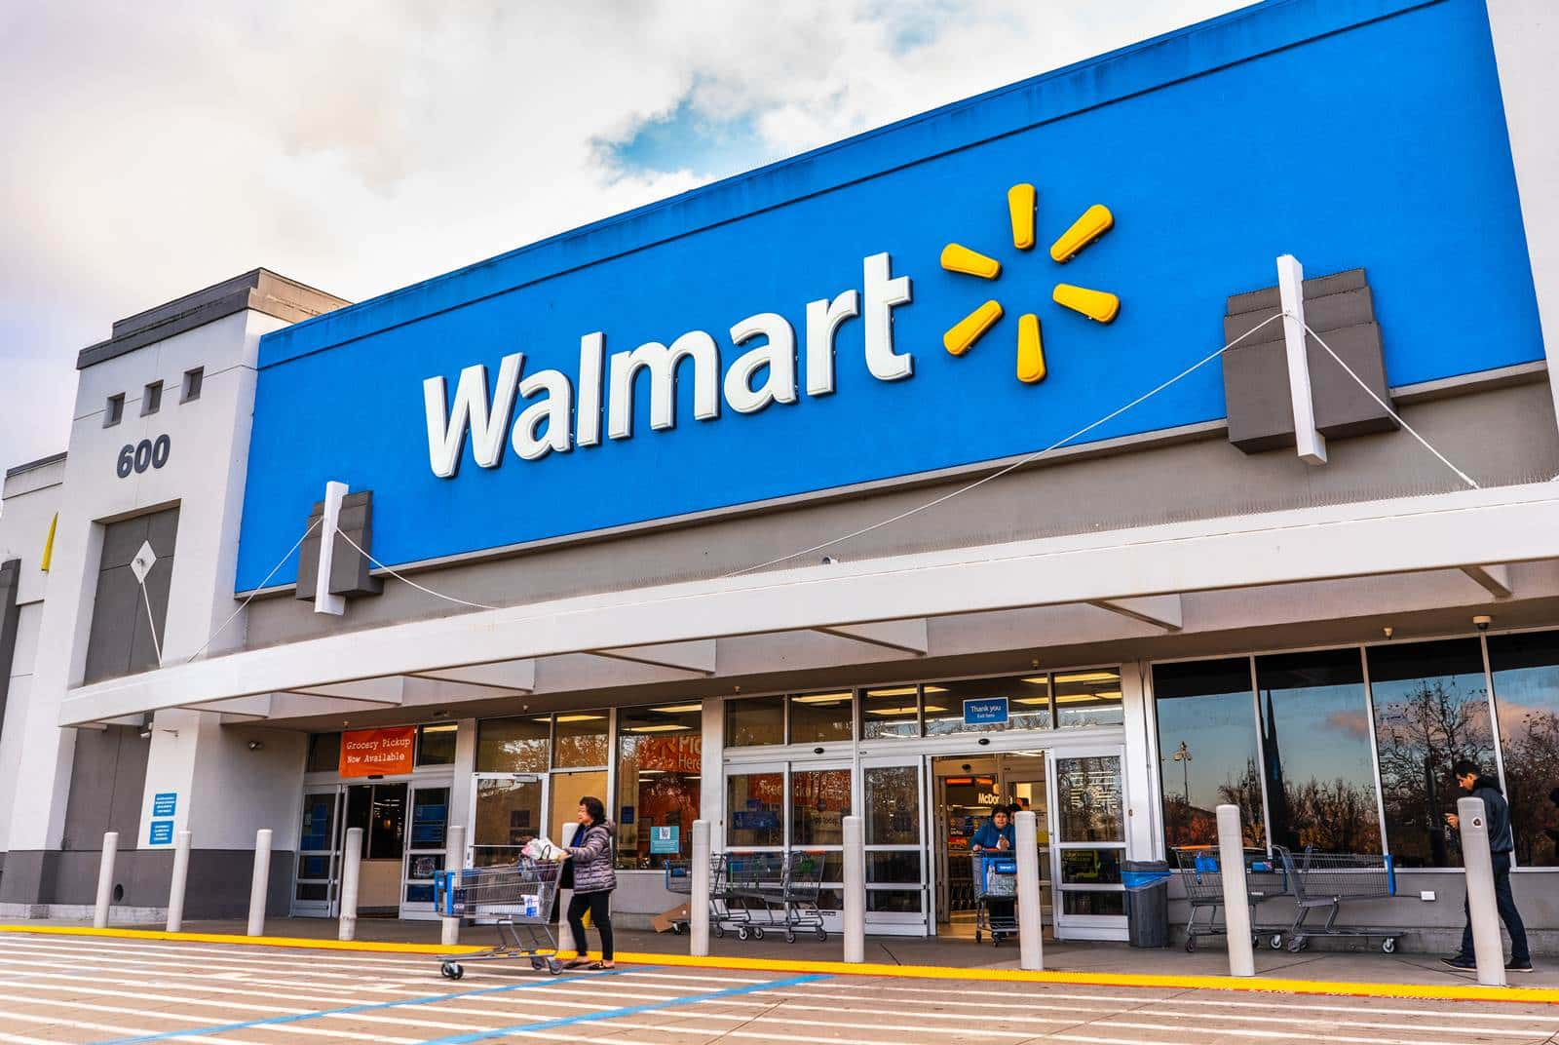
Case Study
美國零售之王
沃爾瑪

Slide 8
領域探討-零售業
關鍵績效指標(KPI)
銷售額 +20%
庫存成本 -30%
消費者滿意度＋20%
人力成本 -10%
政經社會情勢(事件)
(銷售)需求預測
進銷存管理
持續提升商店
營業績效
Mission
零售業
人員管理
(排班)
零售商店
商品管理
競爭者
競爭關係
消費者
人員
零售商店管理
消費者管理
供應商
商品
倉儲
倉儲管理
替代性商品
貨架
銷售策略
政經社會情勢掌握
商品擺放管理
行銷活動

Slide 9
資料科學與AI應用
商品銷售量預測
Data Science
出貨量預測
Descriptive
(描述)
(銷售)需求預測
訂單數據分析
Predictive
(預測)
排班方案最佳化
進銷存管理
Diagnostic
(診斷)
熱賣商品與替代商品分析與預測
人員管理(排班)
商品組合分析
Preventive
(預防)
商品管理
商品售價決策
Prescriptive
(處方)
零售商店管理
消費者樣貌與喜好掌握
消費者管理
消費者口碑
趨勢預測
AI
倉儲管理
Preception
倉儲狀況掌握
政經社會情勢掌握
Decision making(決策)
進出貨與揀貨優化
商品擺放管理
事件掌握與決策
Learning
(學習)
行銷活動
商品擺放位置分析與決策
Optimization
(優化)
行銷文案分析與決策

Slide 10
智能化模式設計
政經社會情勢掌握
行銷活動
分析客戶足跡,依客戶愛好以做到客製化
利用AI演算法幫助客戶尋找準確的內容
利用AI創造準確的行銷文案，以及隨時更動文案
政經社會情勢監測數據
機器預判系統
人工預判
需求預測
商品管理
分析不同商品組合之最佳銷售量
分析熱賣商品與替代商品
預測替代商品的出現
分析商品售價，並制定適當售價
預測某段時間內商品潛在需求的定量和定性特徵
消費者管理
進銷存管理
掌握消費者樣貌
掌握消費者喜好(個性,消費模式)
預測消費者口碑(評價)趨勢(包括自己與競爭者).
收集通路訂單、廠商的採購、倉庫的庫存進出數據提供關鍵參考數據的自動演算、統計與分析。
透過訂單演算出來的平均出貨量，預估採購量。
人員管理
倉儲管理
根據各門店的銷量預測數據利用強化學習尋找最優的排班方案、招聘和培養計劃.
掌握倉儲使用狀況
優化倉儲進出貨流程與揀貨動線
商品擺放管理
分析不同商品擺在一起時的銷售量
分析商店中哪裡是消費者最常從中拿取貨品的區域（黃金區段）

Slide 11
計劃架構圖
Domain定義
領域探討
影響因素與
屬性界定
智能化
模式設計
DS/AI
模型建立
模型
驗證
AS IS
TO BE
內部
外部

Slide 12
零售業績影響因素
商家特性(種類)
事件
商圈特性
外部影響因素
政經社會情勢
消費者特性
天氣
供應商
口碑
氣候
競爭者
替代性
商品
銷售影響程度分析
(各店)內部影響因素
銷售影響程度分析
商品
行銷
影響大小(關聯性)
競爭者
新品上市
商品價格
促銷方案
聲量大小
影響時間
商品擺放位置
商品壽命
廣告
影響時間
市占率
正負面
影響
節慶
行銷方法
影響範圍
樣式類型
對市場正負面影響(極性)
競爭關係分析
同業

Slide 13
預測方法設計—概念設計
重要影響因素分析
(銷售影響程度分析)
預測模型
預測模型建立
社群媒體為基之影響因素分析
社群媒體評論
社群媒體為基之影響因素分析
預測
評量優化
外部環境影響因素資料蒐集 (天氣 事件...)
外部影響因素分析
內部影響因素資料蒐集

Slide 14
社群媒體為基之影響因素分析
熱賣商品
商品
替代商品
市場區隔
現況掌握
消費者
樣貌
趨勢分析
供應商
喜好
(個性,消費模式)
口碑
預測
口碑分析(評價)
原因分析
通路
標竿分析
對策分析
政治
事件
競爭者分析
經濟
影響
社會

Slide 15
FOCUS
影響銷售量的重要因素
競爭者分析
評價/口碑分析
銷售預測

Slide 16
The AI Solutions
應用領域觀察
問
問題
將問題
化成函數
收集相關
歷史資料
選擇
學習模型
建構
模型
回答
問題

Slide 17
FOCUS
影響銷售量的重要因素
競爭者分析
評價/口碑分析
銷售預測

Slide 18
（1）問問題
請問哪些是影響銷售量的重要因素?

Slide 19
（2）將問題化成函數
輸入
輸出
f
內外部所有影響因素銷售量
重要影響因素

Slide 20
（3）歷史資料
重要影響因素分析
Input：所有影響因素和銷售量之間的關係
Output：與銷售量關聯度較高的因素
外部影響因素 | 資料處理方式
天氣、氣候 | 氣溫：(℃) 晴、陰、雨：(0,1,2)
口碑 （聲量值） | 競爭者口碑：(-10 ~ +10) 消費者口碑：(-10 ~ +10)
替代性商品 | 種類數
供應商 | 廠商編碼：（A廠商為1，B廠商為2）
競爭者 | 聲量大小：(-10 ~ +10) 市占率
事件 （政經社會情勢） | 影響程度：(0-10)
商圈特性 | 住宅區、住商混合、商業區：(0,1,2)
消費者特性 | 依照目前所得稅課稅級距共五級： (0,1,2,3,4)
商家特性 | 食、衣、住、行、育、樂、複合式：(0,1,2,3,4,5,6)
內部影響因素 | 資料處理方式
新品上市 | 有新品上市：1，沒新品：0
商品擺放位置 | 門口、中間、末端：(0,1,2)
節慶 | 有節慶：1，沒節慶：0
商品特性 | 商品價格：TWD 商品壽命：幾天 樣式類型： 食、衣、住、行、育、樂(0,1,2,3,4,5)
行銷 | 促銷方案：方案 1、方案 2…… 廣告：種類1、種類2 行銷方法：方法1 、方法 2 ……
重要因素
商品的銷售量

Slide 21

（4）選擇Feature Selection的方法
在考慮哪一些features要被哪來輸入模型時，一般有三種方法：過濾、包裝、嵌入
選擇：過濾法
優點：
選出的特徵子集合可以被用在任何AI演算法
不會耗費大量電腦資源
過程：
移除低變異數的特徵
單變量特徵選擇
得到過濾後的特徵
（重要因素）
單獨計算每個feature的跟目標的關係，根據得到的關係指標判斷哪些feature重要，剔除那些不重要的feature
Regression:
  使用Pearson correlation coefficient去衡量特徵和目標之間關係的強度：1 表示正相關，－1 表示負相關，0 表示沒有線性相關存在兩個變數之間
  這邊則選擇移除和目標相關度小於0.5的特徵
Classification:
  使用chi-sqrare計算分數
  用SelectPercentile移除得分在50%之後的特徵
使用scikit-learn底下的VarianceThreshold套件來篩選沒有必要的特徵
這邊將閥值(threshold)為0.16,表示其變異程度低於0.16就會被removed

Slide 22
（5）回答問題
請問哪些是影響銷售量的重要因素?
可以

Slide 23
FOCUS
影響銷售量的重要因素
競爭者分析
評價/口碑分析
銷售預測

Slide 24
（1）問問題
能不能找出競爭者？
能不能找出具競爭力的項目？

Slide 25
（2）將問題化成函數
輸入
輸出
競爭者資訊
是否為競爭者
•分區的店舖數 1～N
•北、中、南、東、離島 5～1
•商圈型態 商業、學校、住宅 3～1
•分區/里人數 10,000人～50,000人
•種類：生鮮蔬果、五金、食物、民生用品 1～5
•品牌 1～N
•營業時數 24小時、12小時、8小時 3～1
•營業時間 0:00～24:00/9:00～21:30 /10:00~22:30
•銷售- 網路、宅配、一日配、即時配 1～4
f
競爭者評比競爭力

Slide 26
（3）歷史資料
競爭者分析
Input(影響因素)
Output：
競爭者
分區店舖數
區域店舖密度
店舖數/面積
品牌
種類
10～100＋
區域展店數
區域涵蓋率
店舖數/面積
營業時數
8小時、12小時、24小時
商圈型態
商業、學校、住宅
3～1
營業時間
0:00～24:00
9:00～21:30
10:00～22:30
商品種類
生鮮蔬果、五金、食物、民生用品
1～5
銷售方式
店舖、宅配、一日配、即時配
1～4

Slide 27
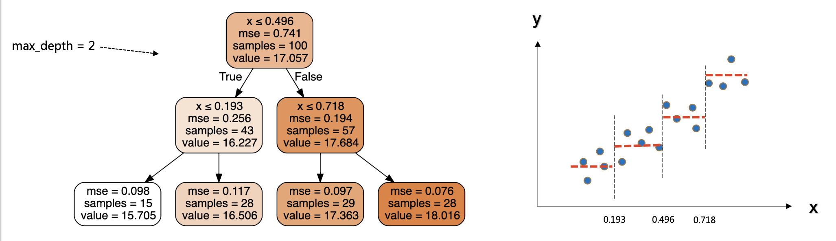
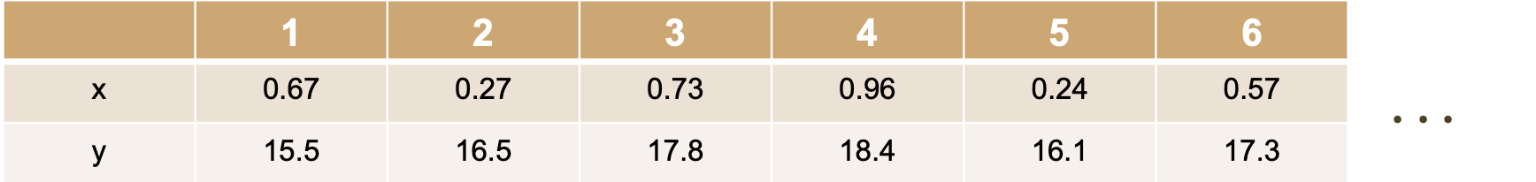
（4）選擇學習模型
將特徵以條件判斷的方式決定答案，去判斷是否為競爭者 會受到各個因素的影響
選擇 : 決策樹（Decision Tree）
當數據集的輸出爲連續性數值時，該樹算法就是一個迴歸樹。透過樹的展開，並用葉節點的均值作爲預測值
Output : 競爭者
優點：
簡單且高度的可解釋性
每個決策階段都相當明確清楚
幾乎沒有要調整的參數
缺點：
當標籤類別種類多時，樹會很複雜
Input :
X_train : 影響因素資料
(例如三個變量就會有X1,X2,X3)
Y_train : 競爭者標籤

Slide 28
（5）回答問題
能不能找出競爭者？可以
能不能找出具競爭力的項目？可以

Slide 29
FOCUS
影響銷售量的重要因素
競爭者分析
評價/口碑分析
銷售預測

Slide 30
（1）問問題
請問目標商店的評價(口碑)如何?
請問目標商店的評價是上升或下降?

Slide 31
（2）將問題化成函數
輸入
輸出
目標店家的社群媒體評論
對應商店的口碑
f
商店口碑(聲量值)
網路評論文章或留言
-10~+10

Slide 32
（3）歷史資料
商店聲量
Output：
Input(網路媒體)
品牌
口味
顏色
對應商店
聲量值
商品
社群
  Facebook
  Instagram
  Dcard
各大論壇
  PTT
  Mobile 01
購物網站
  PChome
  蝦皮
服務
服務態度
配送型態
萃取
營業
營業時數
營業時間
地點
據點位置
分店數量

Slide 33
（4）評價模型
（4）評價模型
輸入
社群媒體
  Facebook
  Instagram
  Dcard
各大論壇
  PTT
  Mobile 01
購物網站
  PChome
  蝦皮
公司
網路評論
網路評論
建立評價模型
評價參考模型
模型參數更新與調整
評價構面階層
目標
公司
輸出
該公司評價
商品
服務
營業
地點
構面
子構面
服務態度
配送型態
營業時數
營業時間
據點位置
分店數量
品牌
口味
顏色

Slide 34
（4）評價模型建立
正面
負面
中文情感辭典
使用爬蟲獲得
網路評論
使用爬蟲獲得
網路評論
斷句
文字清洗(斷句、刪除停用詞)
詞性標註
副詞分數對照表
評論前處理
評論前處理
力度
LDA分群找出不同主題的關鍵詞
主題關鍵詞萃取
關鍵詞庫
關鍵詞標註
形容詞與副詞標註
利用不同主題出現的次數來計算權重
主題權重計算
評價分數計算
評價模型
評價分數累積
聲量
透過正規化的方式來控制分數在-10~+10之間

Slide 35
（5）回答問題
請問目標商店的評價(口碑)如何?
請問目標商店的評價是上升或下降?
可以
可以

Slide 36
FOCUS
影響銷售量的重要因素
競爭者
評價/口碑
銷售預測

Slide 37
（1）問問題
請問明天的銷售量?
請問明天的銷售量會增加或減少?

Slide 38
（2）將問題化成函數
輸入
輸出
內外部重要影響因素與銷售量
銷售量
商品價格
節慶
促銷方案
新品上市
商圈特性
競爭者口碑(聲量值)
消費者口碑(聲量值)
天氣溫度
事件
f
明天的銷售量
依序輸入
第一天
第二天
第n天
第n+1天

Slide 39
（3）歷史資料
目標商店
Input：所有影響因素和銷售量之間的關係
Output：商品銷售量
外部影響因素 | 資料處理方式
天氣、氣候 | 氣溫：(℃) 晴、陰、雨：(0,1,2)
口碑 （聲量值） | 競爭者口碑：(-10 ~ +10) 消費者口碑：(-10 ~ +10)
替代性商品 | 種類數
供應商 | 廠商編碼：（A廠商為1，B廠商為2）
競爭者 | 聲量大小：(-10 ~ +10) 市占率
事件 （政經社會情勢） | 影響程度：(0-10)
商圈特性 | 住宅區、住商混合、商業區：(0,1,2)
消費者特性 | 依照目前所得稅課稅級距共五級： (0,1,2,3,4)
商家特性 | 食、衣、住、行、育、樂、複合式：(0,1,2,3,4,5,6)
內部影響因素 | 資料處理方式
新品上市 | 有新品上市：1，沒新品：0
商品擺放位置 | 門口、中間、末端：(0,1,2)
節慶 | 有節慶：1，沒節慶：0
商品特性 | 商品價格：TWD 商品壽命：幾天 樣式類型： 食、衣、住、行、育、樂(0,1,2,3,4,5)
行銷 | 促銷方案：方案 1、方案 2…… 廣告：種類1、種類2 行銷方法：方法1 、方法 2 ……
每天目標商品銷售量
商品的銷售量

Slide 40
（3）歷史資料
目標商品
Input(影響因素)
商品銷售量
商品售價
每天目標
商品的售價
天氣溫度
每天的氣溫(℃)
商品擺放位置
每天目標商品擺放最多的位置(每個位置給予相對應的編號)
替代商品
每天偵測是否出現替代商品(1:出現;0:沒出現)
每天目標商品銷售量
節慶
每天統計是否為節慶(1:節慶日;0:非節慶日)
口碑(自己與消費者)
社群媒體擷取評論，透過口碑分析的評價模型得出每日口碑的評分(-10~+10)
促銷方案
這天實施的促銷方案(每個方案給予相對應的編號)(0,1,2…)
事件
每日偵測事件發生，並分析影響程度(0-10)

Slide 41
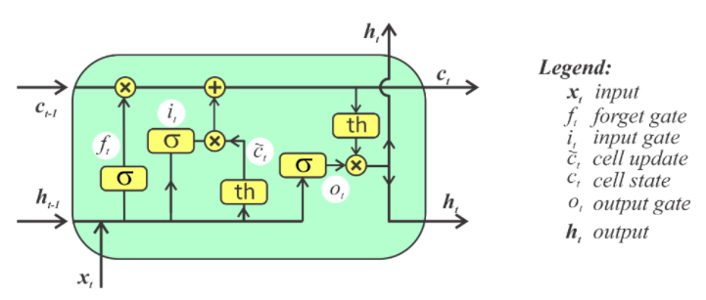
（4）評價模型建立
屬於多種變量的預測問題，商品銷售量在每天都會受到各個影響因素的影響
選擇 : 長短期記憶模型（long short-term memory，LSTM）
Output : 明天的銷售量(歷史資料最後一筆的下一天)
Input :
X_train : 影響因素資料(例如三個變量
就會有X1,X2,X3)
Y_train : 每天的銷售量(採用1天為
一組)
(2018)Applying Time Series Analysis in Sales Forecasting - Taking Motors Sales as an Example

Slide 42
（5）回答問題
請問明天的銷售量?
請問明天的銷售量會增加或減少?
可以
可以

Slide 43
（6）建構模型
歷史資料
預測
模型
資料前處理
模型建立
模型訓練
內外部影響因素
社群媒體評論
數據正規化
補漏數據缺失值
參數調整與模型優化

Slide 44
DS/AI in Sales
利用數據分析及機器學習的技巧，能使我們做到以下事情：
預測銷售
增進潛在客戶開發
分析消費者的心理
制定正確的銷售額
增進客戶生命週期價值（即每個用戶在未來可能帶來的收益總和）
最佳化向上銷售/交叉銷售的能力
防止客戶的流失
找出競爭者及優勢項目
店家口碑/聲量與銷售關係

Slide 45
Q&A

Slide 46
THANK YOU !

Slide 47
Project KPI
Data Science
Descriptive
(描述)
影響因素監控
質量
效率
精實
Predictive
(預測)
內在影響因素分析
Smart- Project
Management
x
Data Collection and Analysis
Diagnostic
(診斷)
外在影響因素分析
工廠
產
品
Preventive
(預防)
Learning
在製品
Prescriptive
(處方)
料
專案執行監控
PDM
現階段情況
AI
產品
Preception
客戶
機
機
機
機
天
氣
異常偵測
資源
人
人
Decision making(決策)
團隊
趨勢預測
環
Learning
(學習)
變因分析
Knowledge
New Standard
因應策略
Optimization
(優化)

